Slide 1
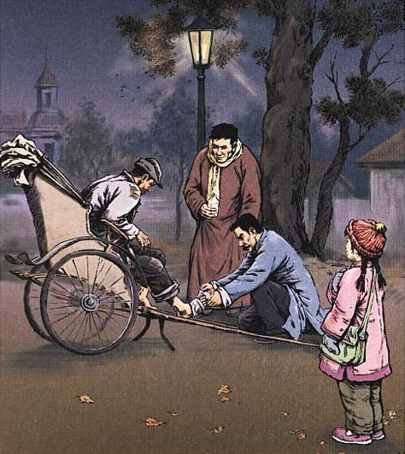
我的伯父鲁迅先生

Slide 2

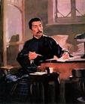
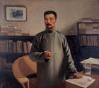
鲁迅先生的图片

Slide 3
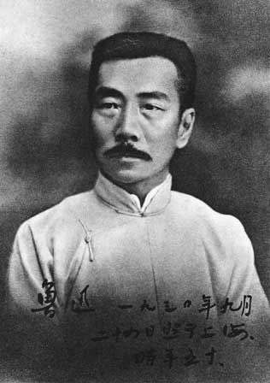
鲁迅先生是我国伟大的文学家、思想家、革命家。现代文学的奠基者。浙江绍兴人，原名周树人。
PPT模板：www.1ppt.com/moban/ PPT素材：www.1ppt.com/sucai/
PPT背景：www.1ppt.com/beijing/ PPT图表：www.1ppt.com/tubiao/
PPT下载：www.1ppt.com/xiazai/ PPT教程： www.1ppt.com/powerpoint/
资料下载：www.1ppt.com/ziliao/ 范文下载：www.1ppt.com/fanwen/
试卷下载：www.1ppt.com/shiti/ 教案下载：www.1ppt.com/jiaoan/
PPT论坛：www.1ppt.cn PPT课件：www.1ppt.com/kejian/
语文课件：www.1ppt.com/kejian/yuwen/ 数学课件：www.1ppt.com/kejian/shuxue/
英语课件：www.1ppt.com/kejian/yingyu/ 美术课件：www.1ppt.com/kejian/meishu/
科学课件：www.1ppt.com/kejian/kexue/ 物理课件：www.1ppt.com/kejian/wuli/
化学课件：www.1ppt.com/kejian/huaxue/ 生物课件：www.1ppt.com/kejian/shengwu/
地理课件：www.1ppt.com/kejian/dili/ 历史课件：www.1ppt.com/kejian/lishi/

Slide 4
《三味书屋》 《少年闰土》
小说：《祝福》、《阿Q正传》、《药》
白话小说：《狂人日记》
散文诗集：《野草》
散文集：《朝花夕拾》
Notes:
PPT模板：www.1ppt.com/moban/ PPT素材：www.1ppt.com/sucai/
PPT背景：www.1ppt.com/beijing/ PPT图表：www.1ppt.com/tubiao/
PPT下载：www.1ppt.com/xiazai/ PPT教程： www.1ppt.com/powerpoint/
资料下载：www.1ppt.com/ziliao/ 范文下载：www.1ppt.com/fanwen/
试卷下载：www.1ppt.com/shiti/ 教案下载：www.1ppt.com/jiaoan/
PPT论坛：www.1ppt.cn PPT课件：www.1ppt.com/kejian/
语文课件：www.1ppt.com/kejian/yuwen/ 数学课件：www.1ppt.com/kejian/shuxue/
英语课件：www.1ppt.com/kejian/yingyu/ 美术课件：www.1ppt.com/kejian/meishu/
科学课件：www.1ppt.com/kejian/kexue/ 物理课件：www.1ppt.com/kejian/wuli/
化学课件：www.1ppt.com/kejian/huaxue/ 生物课件：www.1ppt.com/kejian/shengwu/
地理课件：www.1ppt.com/kejian/dili/ 历史课件：www.1ppt.com/kejian/lishi/

Slide 5
鲁迅生活的时期正是国民党反动统治黑暗的时期，鲁迅先生用笔揭露国民党反动派。反动派非常害怕鲁迅的文章，不许各家报纸发表他的文章，而且要逮捕他，暗杀他，鲁迅先生更换了100多个笔名，巧妙的坚持用笔战斗，许多认识鲁迅的人都劝他躲一躲，不要出门，鲁迅仍坚持参加各种活动，而且有时出门不带钥匙，意思是随时准备牺牲。
背景

Slide 6
作者简介
周晔 :女（1926—1984）浙江绍兴人。鲁迅兄弟三人，二弟周作人，三弟周建人。周晔是周建人的大女儿，所以她称鲁迅为伯父。本文是鲁迅的侄女周晔写的回忆伯父的纪念性文章。

Slide 7
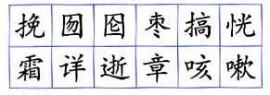
字词积累
wǎn
hú
lún
zǎo
gǎo
huǎng
shuāng
xiáng
shì
zhāng
ké
sòu

Slide 8

遗体 追悼 挽联 致敬 爱抚 爱戴 团聚 情节 记性 保存 阴暗 低微 敷药 寒意 深奥 详细 枯瘦 逝世 文章 咳嗽
囫囵吞枣 张冠李戴 马马虎虎
恍然大悟 北风怒号 难以忍受
饱经风霜 匆匆忙忙 三更半夜

Slide 9
追悼：
失声痛哭：
挽联：
吊唁：
囫囵吞枣：
张冠李戴：
饱经风霜：
对死者表示沉痛的怀念。
因悲痛过度而哽咽，哭不出声来。
哀悼死者的对联。
祭奠死者并慰问家属。
把枣子整个吞下去。比喻不加分析地笼统接受。
姓张的帽子戴在姓李的头上了。比喻弄错了对象或弄错了事实。
形容经历过很多的艰难困苦。

Slide 10
自读提示
自由读课文，读准字音，读顺句子。边读边思考：
1、概括课文主要内容。
2、划分课文，总结段落大意。
3、作者回忆了鲁迅先生的哪几件事情？
4、鲁迅先生为什么会得到那么多人的爱戴？

Slide 11
课文通过回忆伯父鲁迅先生生前给“我”留下的印象深刻的几件事，说明鲁迅先生对待学习的认真态度和痛恨旧社会，热爱劳动人民的思想感情。表达了作者对伯父的无比怀念、热爱与敬仰之情。

Slide 12
段落内容概括
第一段：主要讲人民群众崇敬和爱戴鲁迅先生。
第二段：主要讲鲁迅先生启发教育“我”认真读书。
第三段：主要讲鲁迅先生在谈笑中抨击旧社会。
第四段：主要写鲁迅先生热情救护和帮助黄包车夫。
第五段：主要写鲁迅先生关心女佣阿三。

Slide 13
谈《水浒传》
（2——3自然段）
谈“碰壁”
（4——13自然段）
鲁迅是一个爱憎分明，为他人着想的人
救护车夫
（14——22）自然段
关心女佣
（23自然段）
返回

Slide 14
学习第一段
１.伯父在世时，作者对他有何看法？伯父逝世时，作者惊异什么？
2.从哪些词语中可以看出鲁迅深受爱戴？
许多人、甚至、数不清、堆满、各色各样
3.鲁迅为什么会受到这么多人的爱戴？

Slide 15
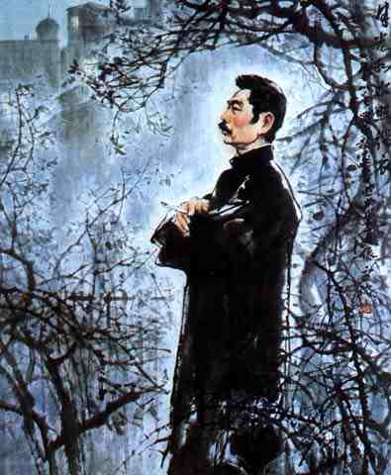
他为自己想得少，
为别人想得多。

Slide 16
第一段小结:
这段讲了人民群众崇敬和爱戴鲁迅先生,引起了“我”的深思,更激起“我”对伯父的怀念。

Slide 17
鲁迅先生的葬礼
鲁迅先生于1936年10月19日病逝于上海寓所，享年五十六岁。他的遗体被送到万国殡仪馆。22日下午出殡前，灵堂上布满了各界群众所敬献的挽联和花圈，沿途早已站着长长的队伍。治丧委员宋庆龄、蔡元培、沈钧儒和作家巴金、萧军扶柩上了灵车。青年艺术家抬着司徒乔画的鲁迅先生的巨幅遗像，作为送葬队伍的前导。队伍跨着沉重的步伐前进，沿途又有许多群众加入，送葬的队伍越来越长……

Slide 18
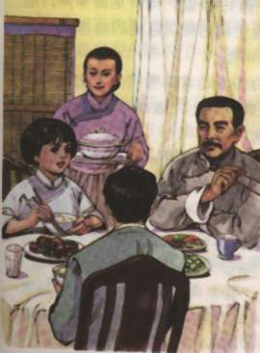
学习第二段
伯父说：“哈哈！还是我的记性好。” “我”听后为什么比挨打挨骂还难受？
(表面上伯父在夸自己的记性好，实际上是对“我”读书时不认真的委婉批评，从中看出伯父教育“我”讲求方式，避免直接批评让“我”难堪。）

Slide 19
学习第三段
“你想，四周黑洞洞的，还不容易碰壁吗？”
请结合时代背景理解鲁迅先生这句话的深刻内涵。

Slide 20
当时社会背景：
因为当时社会非常黑暗，革命者根本没有言论自由，而鲁迅为了唤起民众觉悟，揭露国民党反动派的丑恶嘴脸，写出了一篇篇犹如匕首的杂文，引起反动派极度恐慌。他们千方百计地查禁鲁迅的作品，不允许发表，而且对他本人进行了残酷的迫害。

Slide 21
“你想，四周围黑洞洞的，还不容易碰壁吗？”
比喻当时的社会一片黑暗，看不到一点光明。人民连一点民主和自由都没有。
鲁迅指与反动势力作斗争时受到的挫折与迫害。
从这句话中可以体会到鲁迅先生不怕挫折、不惧迫害的顽强斗争精神和革命乐观主义态度。

Slide 22
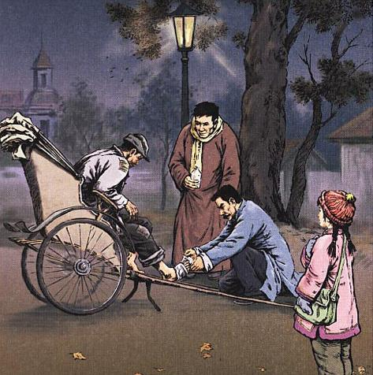
学习第四段

Slide 23
爸爸跑到伯父家里，不一会儿，就跟伯父拿了药和纱布出来。他们把那个拉车的扶上车子，一个蹲着，一个半跪着，爸爸拿镊子夹出碎玻璃片，伯父拿硼酸水给他洗干净。他们又给他敷上药，扎好绷带。
找出爸爸和伯父帮助车夫的动词。从中可以体会到什么？
体现了鲁迅先生“俯首甘为孺子牛”的感人形象。

Slide 24

这时候，我清清楚楚地看见，而且现在也清清楚楚地记得，他的脸上不再有那种慈祥的愉快的表情了，他变得那么严肃。他没有回答我，只把枯瘦的手按在我的头上，半天没动，最后深深地叹了一口气。
1.文中两个清清楚楚起了什么作用？
2.从文中对伯父表情、动作描写说明了什么？想到了什么？
两个“清清楚楚”强调了当时的情景给“我”印象之深，表达了“我对伯父的崇敬之情。
说明鲁迅先生看到了旧社会的罪恶，他无法控制对它的憎恶之情而怒形于色。他由这位车夫又想到了千千万万的穷苦人，正处在水深火热之中，而这都是社会制度不合理造成的。这句话表现了鲁迅先生对旧社会的痛恨和对劳苦人民的极大同情。

Slide 25
从伯父救助车夫这一部分中，你体会到了哪些情感？
这一部分的描述体现了不同人物的不同情感。
1、车夫受伤时的痛苦之情，得到救助的感激之情。
2、伯父和爸爸对受伤车夫的关切之情。
3、救助后伯父对旧社会的罪恶的憎恶之情和对劳动人民的极大同情之情。
4、“我”对那个车夫在“这么冷的天”“光着脚拉着车在路上跑”以及对伯父“深奥‘的话的疑惑不解。

Slide 26
小结:
这个故事讲鲁迅热情救护和帮助受伤的车夫,表达了他对劳动人民深切同情和对旧社会的憎恨。

Slide 27
学习第五段
鲁迅先生写文章是为了什么？“他对自己的病一点儿不在乎”表明什么？再从他对女佣的态度，可以看出他是一个什么人？
１.他写文章，主要是为唤起民众对敌斗争，拯救人民，拯救祖国。
２.表明他为了人民，为了祖国，甘愿付出自己的一切。
３.可以看出他是一个为自己想得少，为别人想得多的人。

Slide 28
课文最后一句在全文中起什么作用?
既是对开头照应,又是全文中心句,点明中心作用。

Slide 29
从几件事可以看出：
谈《水浒传》表现了他对青少年的关心和爱护；
谈“碰壁”表现了他对旧社会的痛恨；
救助车夫则表现了他对劳动人民的深切同情和关心；
关心女佣阿三则表现他关心别人胜过关心他自己。
总之，是鲁迅先生为自己想得少，为别人想得
多，他才赢得那么多人的爱戴。

Slide 30
我的伯父鲁迅先生
谈《水浒传》
关心子女
为别人想的多
为自己想的少
爱憎分明
谈“碰壁”
敢于斗争
爱戴
救助车夫
（果）
关心穷苦人
（因）
女佣回忆

Slide 31
写作特点
（1）倒叙手法的应用。课文一开始，从伯父的追悼大会入笔，引出一个问题：“为什么伯父得到这么多人的爱戴？”给读者留下一个悬念，然后加以介绍。
（2）材料丰富，选材恰当。文章选取了四件小事，反映了伯父的伟大品质，透过这几件小事，让读者看到了真实亲切的人物形象。
（3）通过人物的语言、行动刻画人物。如鲁迅先生“碰壁”的语言表现了他的顽强的斗争精神和乐观主义态度；他对车夫的救助表现了对劳动人民的深切同情。

Slide 32
一群小学生恭敬地排成前后两列，一齐抬起头，痴痴地望着那张放大的照片，忽然一个年纪较大的孩子埋下头低声哭了起来，其余的孩子马上低下头来小声地抽噎着。
一位拉黄包车的青年人端端正正地立着，抬起他那饱经风霜的脸茫然地望了望前面，又低下头，恭恭敬敬地行三鞠躬，几颗泪珠从他那干涸的眼角滚落下来。
两个老太太埋着头，闭着眼睛，默默地合掌祷告了一会儿，脸上挂满泪痕，继而响起了悲痛的哭声。
我的眼睛是不会受骗的，我的耳朵是不会误听的，像这样的哭声我每天至少要听到很多次，我的眼泪也常常被它引出来。
——巴金《永远不能忘记的事情》（有删改）

Slide 33
有的人
有的人活着，/他已经死了；/有的人死了，/但他还活着。 /有的人，/骑在人民头上：“啊，我多伟大！”/有的人，俯下身子给人民作牛马。/有的人，他活着别人就不能活；/有的人，他活着为了多数人更好地活。/骑在人民头上的，人民把他摔倒；/给人民作牛马的，人民永远记住他！
著名诗人臧克家对鲁迅先生的评价 ：

Slide 34
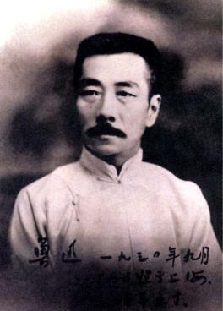
横眉冷对千夫指，
俯首甘为孺子牛。

